Slide 1

数据结构课设
题目3 池塘夜降彩色雨
选题，设计和意义
课设实现过程
反思，总结和拓展

Slide 2

选题原因，意义

Slide 3
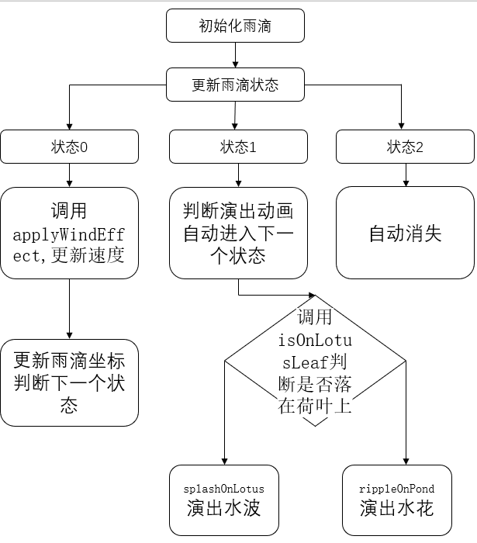
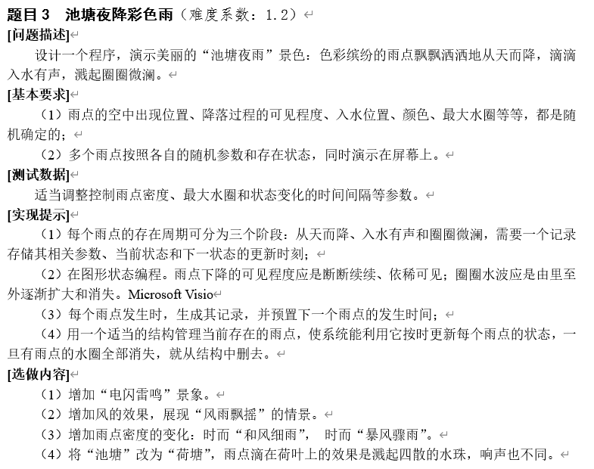
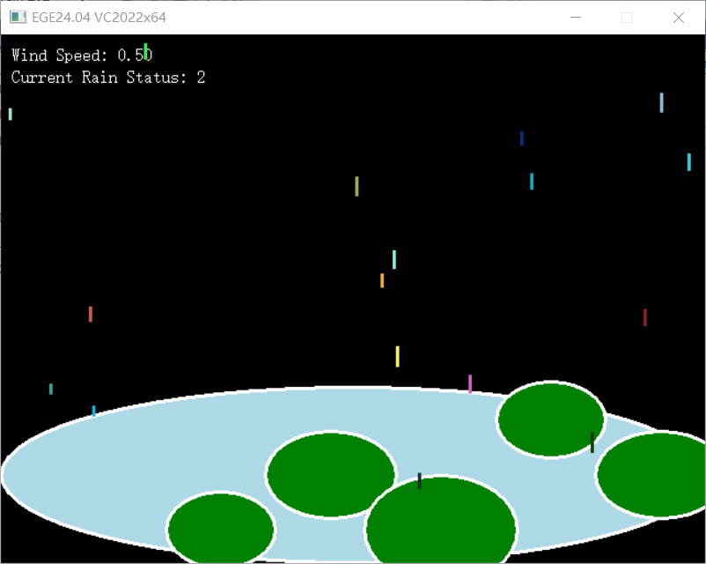
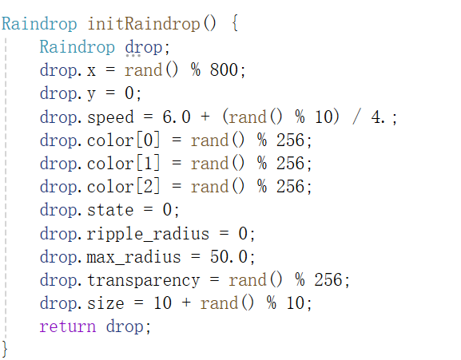
选题原因
原因2：抽象 具体
N

Slide 4
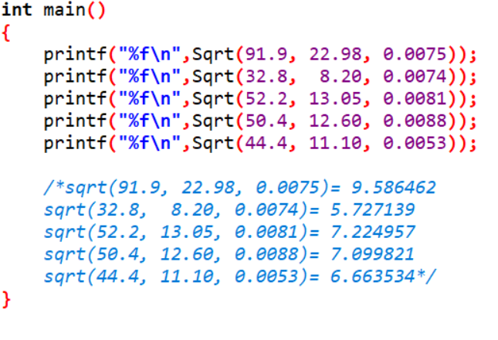
选题原因
原因3：
HOW?

Slide 5
选题意义
锻炼写代码的功底和实践
强化逻辑思维和抽象与具体之间的思维
锻炼图像相关的代码能力
对课设进行反思，总结，收获

Slide 6
设计思路

Slide 7
提出问题
如何随机生成雨滴的降落位置、颜色、大小以及入水时的效果？
如何管理一个雨滴运动的状态和多个雨滴同时运动的状态，并在其生命周期结束后将其从场景中删除？
如何实现雨滴入水后产生的水波扩散效果，使得整个过程流畅、自然？
如何调整雨滴的数量和密度实现时而“和风细雨”， 时而“暴风骤雨”？
如何修改代码增加风的效果，增加“电闪雷鸣”景象？
等等

Slide 8
分析问题
抓住重点

Slide 9
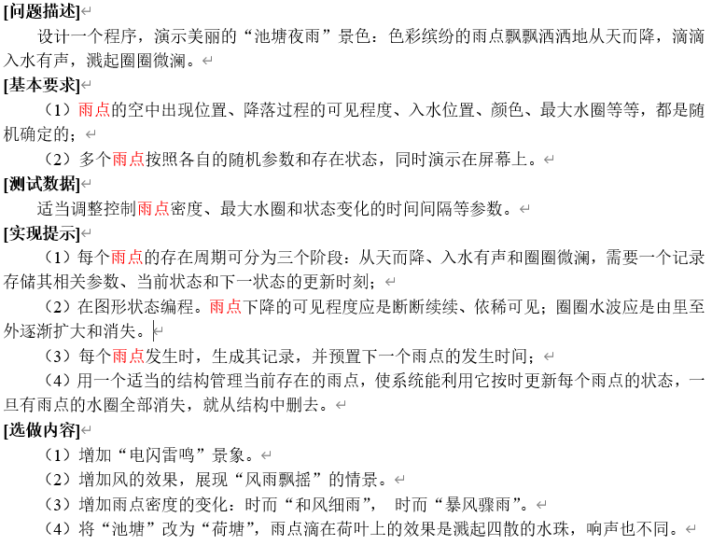
分析问题
抓住重点
雨滴

Slide 10
分析问题
抓住重点
可见程度
入水位置
雨滴
颜色
最大水圈

Slide 11
分析问题
抓住重点
可见程度
入水位置
状态
雨滴
速度
颜色
最大水圈

Slide 12
分析问题
抓住重点
可见程度
入水位置
状态
雨滴
速度
颜色
最大水圈
And?

Slide 13
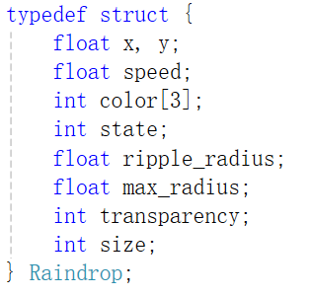
分析问题
抓住重点
可见程度
入水位置
状态
雨滴
速度
颜色
最大水圈
And?
大小？坐标？

Slide 14
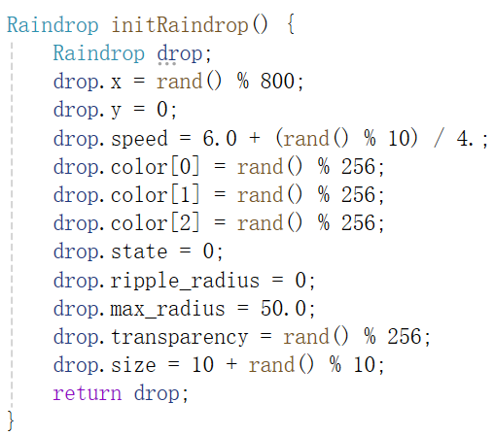
分析问题
抓住重点
initRaindrop()

Slide 15
分析问题
抓住重点
雨滴

Slide 16
分析问题
抓住重点
从天而降
雨滴
圈圈波澜
入水有声

Slide 17
分析问题
抓住重点
从天而降
每个状态做什么？
雨滴
圈圈波澜
入水有声

Slide 18
分析问题
抓住重点
播放动画
检查何时入水
从天而降
雨滴
圈圈波澜
播放动画
终止状态
雨滴消失
播放声音
进入下一个状态
入水有声

Slide 19
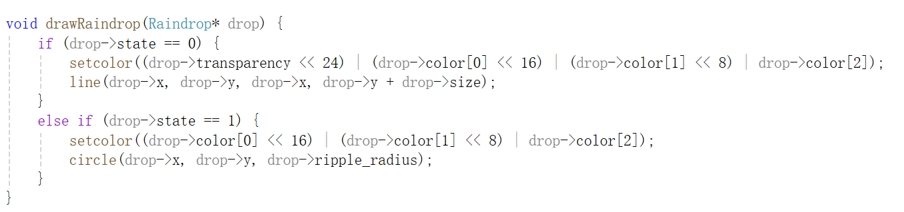
分析问题
抓住重点
播放动画
检查何时入水
从天而降
雨滴
圈圈波澜
播放动画
终止状态
雨滴消失
播放声音
进入下一个状态
入水有声

Slide 20
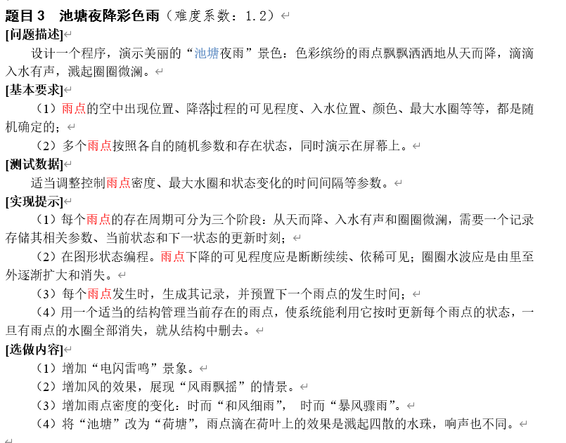
分析问题
抓住重点
池塘

Slide 21
分析问题
抓住重点
池塘
坐标
And?

Slide 22
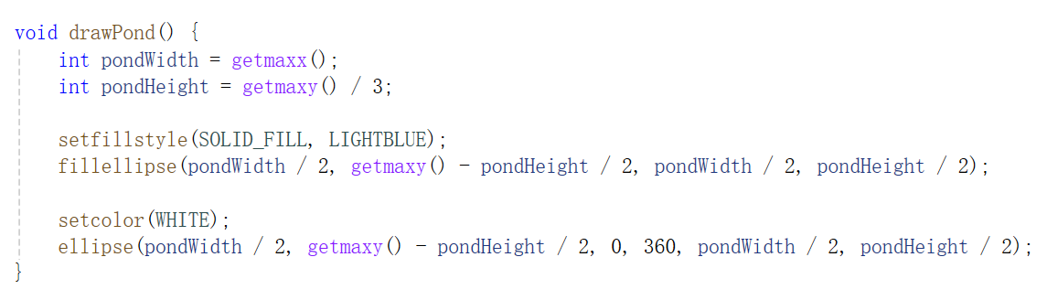
分析问题
抓住重点
池塘
坐标

Slide 23
选做分析
(1) 增加“电闪雷鸣”景象
绘制闪电
随机发生闪电和模拟雨的生成差不多
闪电后几秒后发生雷鸣即可，这点可以在雷鸣音频开头加几秒空白
(2) 增加风的效果，展现“风雨飘摇”的情景
增加风速，风速会影响雨速
(3)增加雨点密度的变化：时而“和风细雨”， 时而“暴风骤雨”
调整生成雨的函数，增加雨的状态

Slide 24
选做分析
(1) 增加“电闪雷鸣”景象
绘制闪电
随机发生闪电和模拟雨的生成差不多
闪电后几秒后发生雷鸣即可，这点可以在雷鸣音频开头加几秒空白
(2) 增加风的效果，展现“风雨飘摇”的情景
增加风速，风速会影响雨速
(3)增加雨点密度的变化：时而“和风细雨”， 时而“暴风骤雨”
调整生成雨的函数，增加雨的状态

Slide 25
选做分析
(4) 将“池塘”改为“荷塘”，雨点滴在荷叶上的效果是溅起四散的水珠，响声也不同
绘制荷叶
增加雨的状态或者增加条件判断
绘制溅起的水珠
增加响声判断

Slide 26
设计流程

Slide 27
总体思路
新建需要的文件

Slide 28
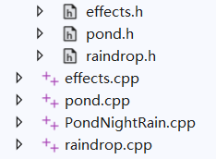
总体思路
新建需要的文件

Slide 29
总体思路
编写raindrop.cpp
实现雨滴的大概功能
新建需要的文件

Slide 30
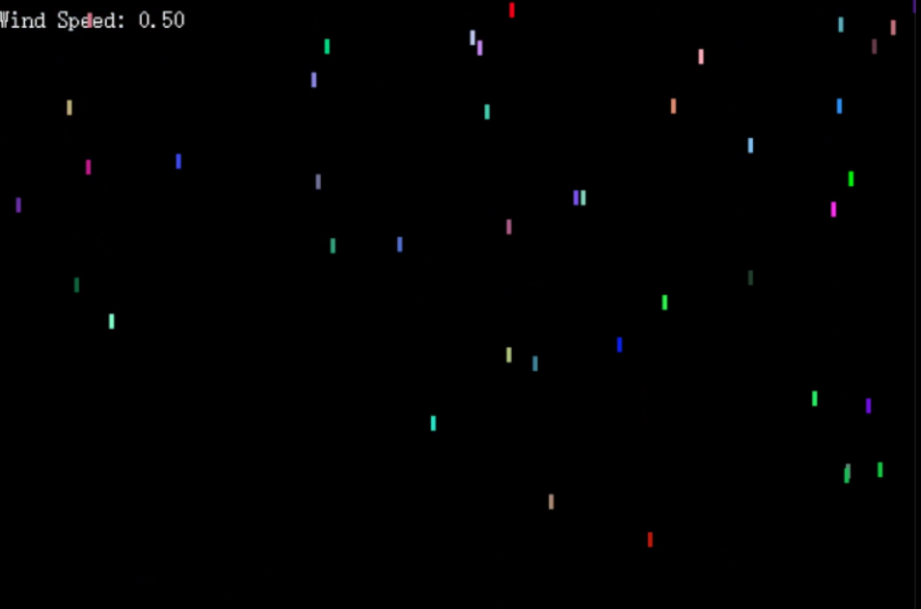
总体思路
编写raindrop.cpp
实现雨滴的大概功能
新建需要的文件

Slide 31
总体思路
编写raindrop.cpp
实现雨滴的大概功能
新建需要的文件
编写pond.cpp
完成题目必做内容

Slide 32
总体思路
编写raindrop.cpp
实现雨滴的大概功能
新建需要的文件
进行演示
编写effects.cpp
完成选做内容
调整pond.cpp raindrop.cpp
编写pond.cpp
完成题目必做内容

Slide 33
问题和解决
挑选软件
Dev-c++ 没有那么人性化

Slide 34
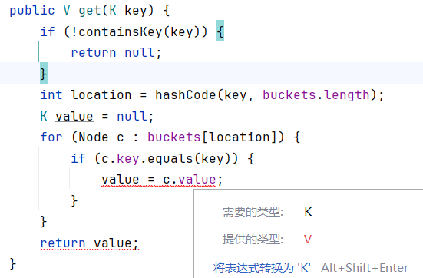
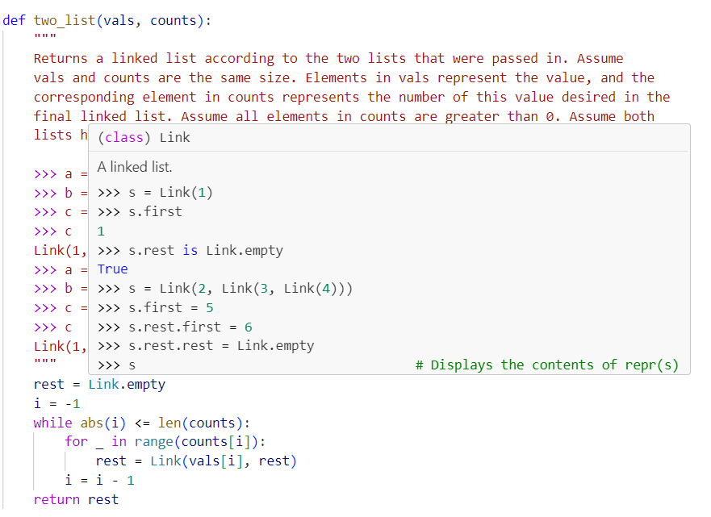
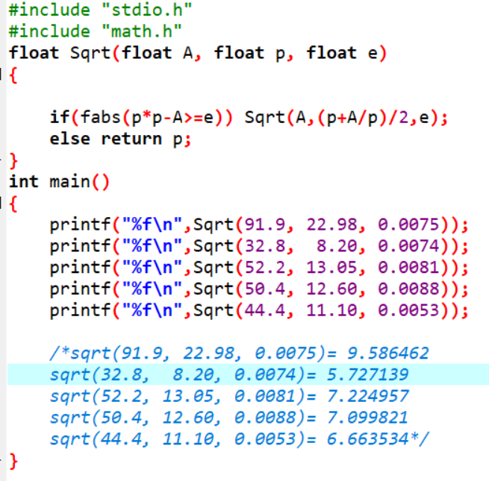
问题和解决
挑选软件
Dev-c++ 没有那么人性化
IDEA
VSCode

Slide 35
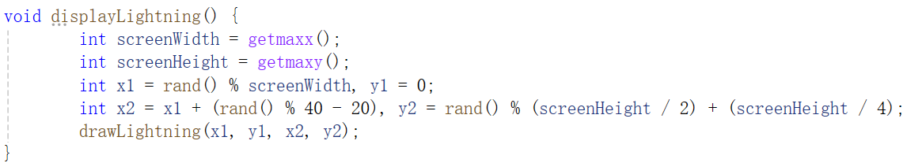

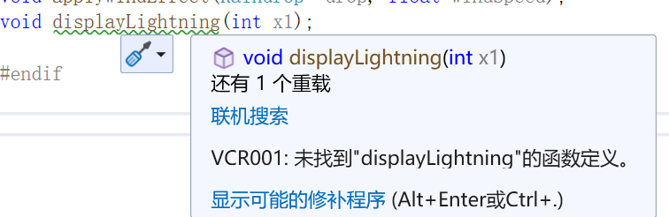
问题和解决
挑选软件
Dev-c++ 没有那么人性化

Slide 36
问题和解决
不会使用图形库

Slide 37
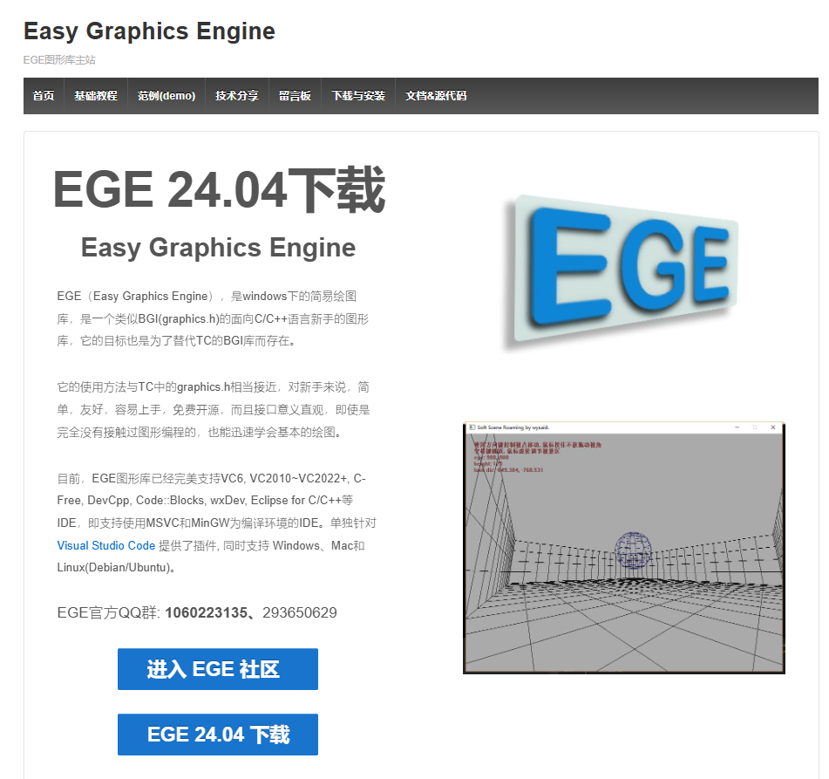
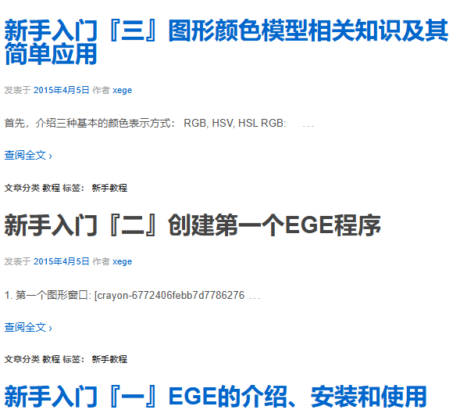
问题和解决
不会使用图形库
Easy Graphics Engine

Slide 38
问题和解决
调试数据
对数据没有一个概念，边运行边调整，只能生成一个还行的结果
导入音乐
速成，上网搜索
音频太大

Slide 39
问题和解决
调试数据
对数据没有一个概念，边运行边调整，只能生成一个还行的结果
导入音乐
速成，上网搜索
音频太大

Slide 40
问题和解决
不写注释

Slide 41
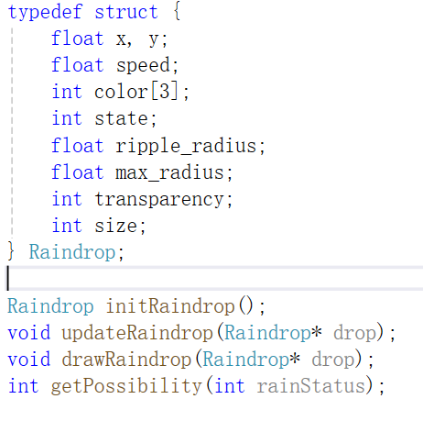
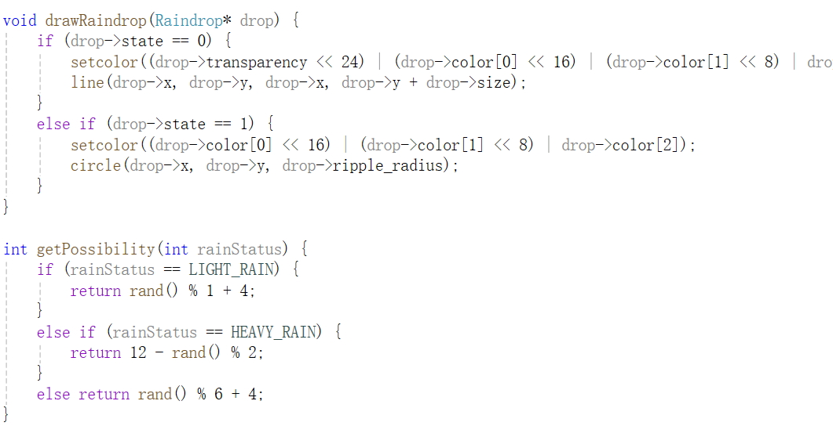
问题和解决
不写注释
对数

Slide 42
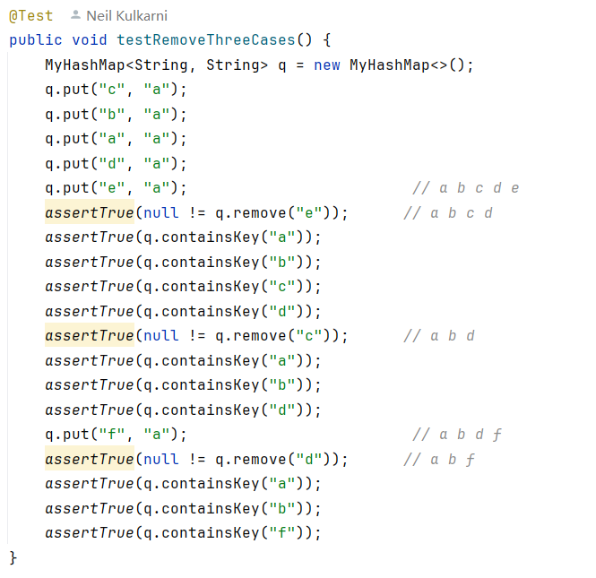
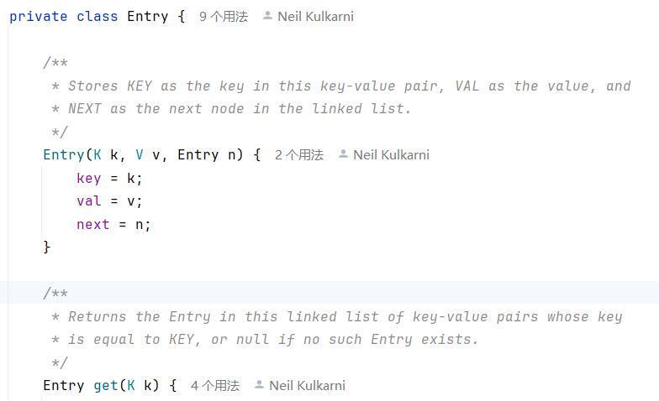
问题和解决
不写注释

Slide 43
程序演示

Slide 44
反思，总结和拓展

Slide 45
反思
代码封装功底太差

Slide 46
反思
代码封装功底太差
实践太少了，锻炼太少了

Slide 47
反思
代码封装功底太差
实践太少了，锻炼太少了
时间安排和规划还有提升空间

Slide 48
反思
代码封装功底太差
实践太少了，锻炼太少了
时间安排和规划还有提升空间
没有进行合作，没有和别人沟通交流

Slide 49
反思
代码封装功底太差
实践太少了，锻炼太少了
时间安排和规划还有提升空间
没有进行合作，没有和别人沟通交流
PPT和视频第一次做，没有经验
等等

Slide 50
总结
锻炼了在实际编程中如何分析问题、设计数据结构、优化性能的能力
这道题最关键的地方还是在于如何将抽象化为具体，具体化为抽象。
大多数出现的问题只需要多练多实践、多做项目、多进行算法和数据结构的训练就能解决
进一步了解了软件开发的流程，提升了调试程序的能力

Slide 51
拓展

Slide 52
END
Thanks for watching

